Slide 1

INOVAÇÃO E EMPREENDEDORISMO EMPREENDEDORISMO
5º Ciclo de Logística
Prof. Ms. Bernadete Rossi B. Fantin

Slide 2
”O empreendedorismo é uma revolução
silenciosa, que será para o século XXI mais do
que a revolução industrial foi para o século XX"
Jeffry Timons, 1990

Slide 3
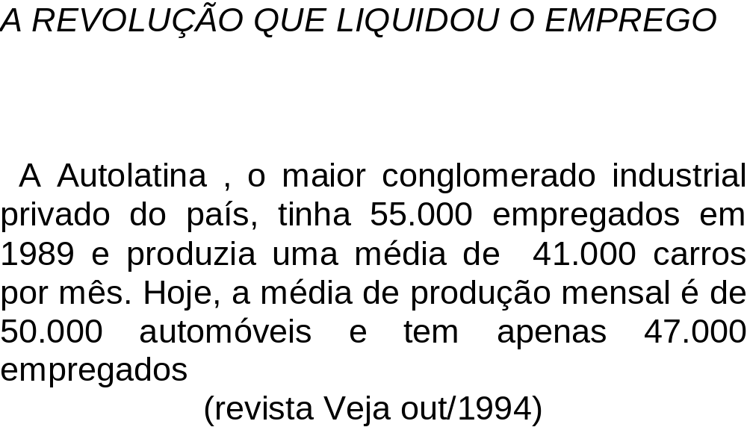

Slide 4
crescente número de PME’s
• Na União Européia - representam 99,9% de 15,8 milhões
de empresas privadas ,empregando 68 milhões de pessoas
• Nos EUA - representam 64% dos 2,5 milhões de novos
empregos
• Na Ásia - 95% de todos os empreendimentos; metade dos
empregos disponíveis.
• No Brasil - 98 % do total de empresas; 20% do PIB
79% da mão-de-obra ocupada; cerca de 35 milhões de
pessoas

Slide 5
Surgimento da Economia Empreendedora:
Causas: Culturais, Psicológicas, Econômicas, Tecnológicas
Efeitos além dos econômicos: novo paradigma
Profundas mudanças em valores, atitudes, formas de pensar e
comportamentos
Nova forma de conceber e gerenciar negócios Inovação
Fonte: P. Drucker , Innovation and Entrepreneurship
Rose Mary A. Lopes IP-USP

Slide 6
COMPARATIVO GLOBAL DE ATIVIDADE EMPREENDEDORA
• O BRASIL está em 7o. Lugar entre 37 países com maior percentual de atividade Empreendedora
• OPORTUNIDADE x NECESSIDADE
Fonte: GEM - 2002 Executive Report

Slide 7
Grandes Debates Clássicos
• Empreendedor Nasce Feito?
• A educação para ser Empreendedor começa desde pequeno?
• As Oportunidades ou Necessidades econômicas é que fazem o Empreendedor surgir?
• As Experiências de vida é que formam o empreendedor?
• Afinal, pode-se desenvolver o espírito empreendedor?

Slide 8
O papel do empreendedor
"Por trás dessas invenções, existem pessoas ou equipes de pessoas com características especiais, que são visionárias , que questionam, que arriscam, que querem algo diferente , que fazem acontecer ,
que empreendem.”
(Dornelas, 2000)

Slide 9
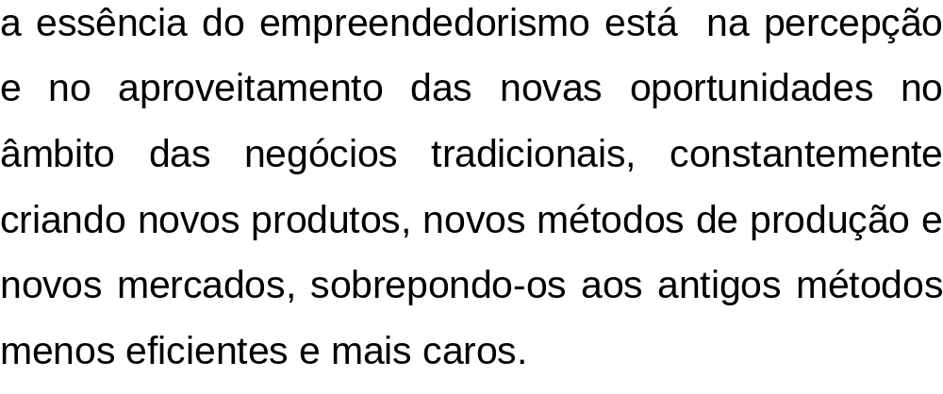
DORNELAS, 2001

Slide 10
Exemplos do que seja um Empreendedor
indivíduo que cria uma empresa, qualquer que seja ela;
pessoa que compra uma empresa e introduza inovações, assumindo riscos, seja na forma de administrar, vender, fabricar, distribuir ou de fazer propaganda dos seus produtos e/ou serviços, agregando novos valores;
empregado que introduz inovações em uma organização, provocando o surgimento de valores adicionais.

Slide 11
Vídeo
Apresentação Waldez Luiz Ludowig
(Jô Soares)

